Slide 1
I PORTALI ELLY:
INTRODUZIONE
Per informazioni: supporto.elly@unipr.it

Slide 2
Di cosa parliamo oggi
La piattaforma Elly per i dipartimenti
Le funzioni di base: presentazione + simulazione:
Struttura
Gestire il proprio corso
Comunicare con gli studenti
Caricare materiali

Slide 3
STRUTTURA

Slide 4
http://elly.XXX.unipr.it
Grigio: tutto ciò che è visibile solo a voi e agli amministratori/manager ma NON agli studenti.
Rosso: tutto ciò che è visibile a chiunque effettui l’accesso

Slide 5
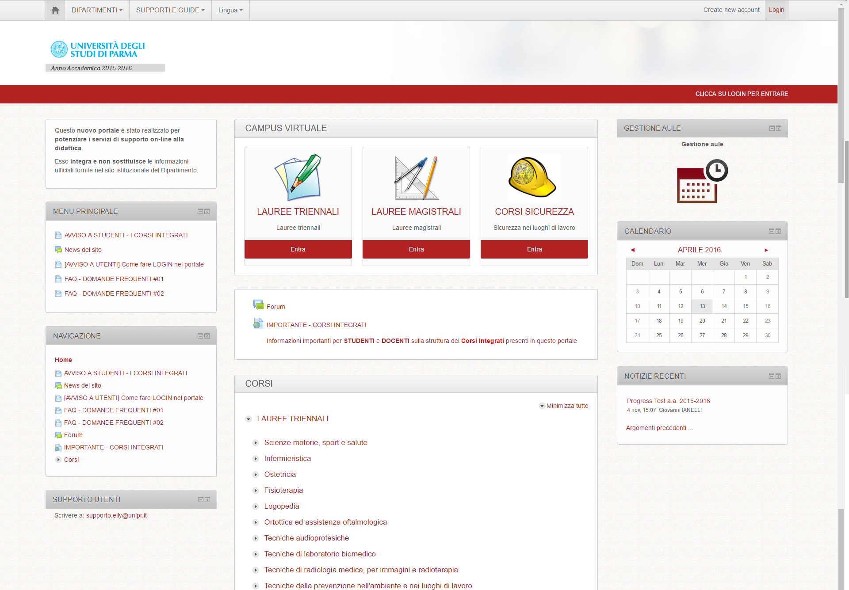
LOGIN: dove?

Slide 6
LOGIN: come?
NO !
SI !
Notes:
elly.foodscience.unipr.it schermata di login
Mettere qualcosa su login ospiti

Slide 7
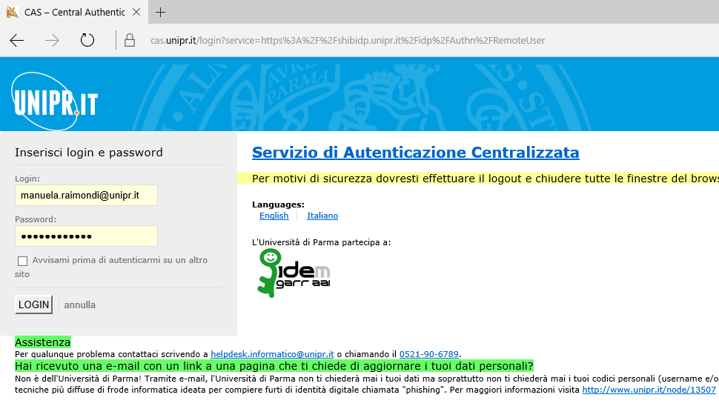
LOGIN: come?
Notes:
elly.foodscience.unipr.it schermata di login
Mettere qualcosa su login ospiti

Slide 8
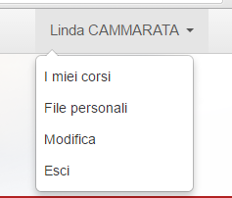
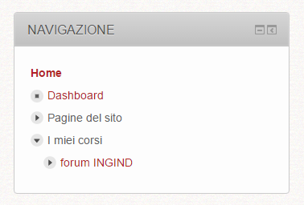

Slide 9
Parentesi: LOGIN vs ISCRIZIONE
LOGIN =
accesso con credenziali UNIPR (cioè docenti, studenti, PTA)
ISCRIZIONE
AI
SINGOLI CORSI
ISCRIZIONE
SPONTANEA
ISCRIZIONE
SPONTANEA
(con CHIAVE-
PASSWORD)
ISCRIZIONE
MANUALE

Slide 10
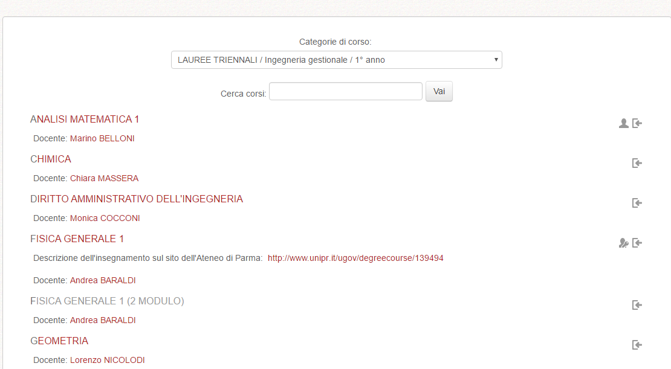
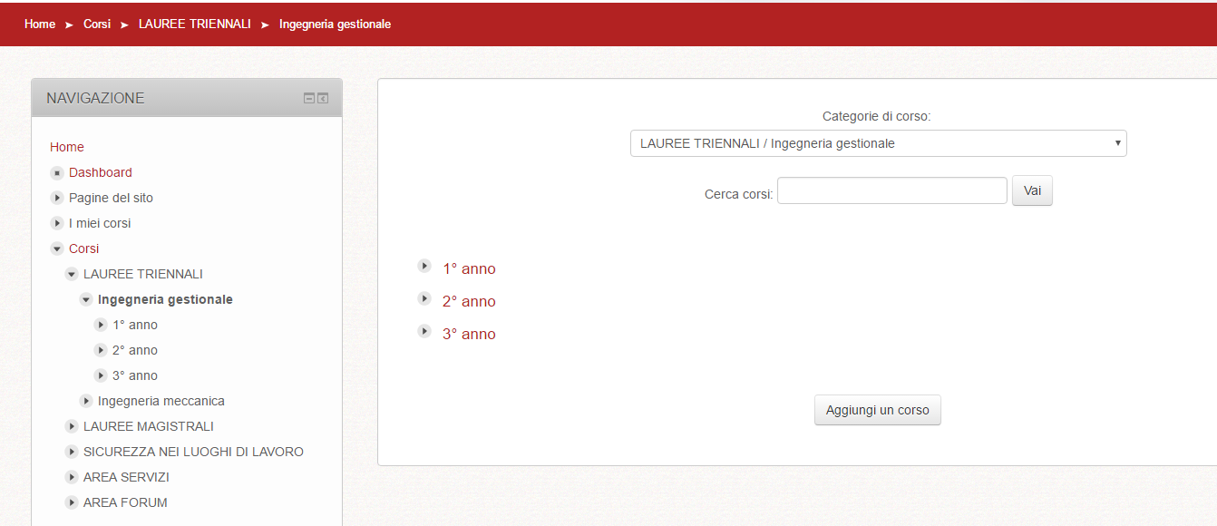
GESTIRE IL PROPRIO CORSO

Slide 11
IL MIO CORSO: come si presenta
Notes:
Inserire barre

Slide 12
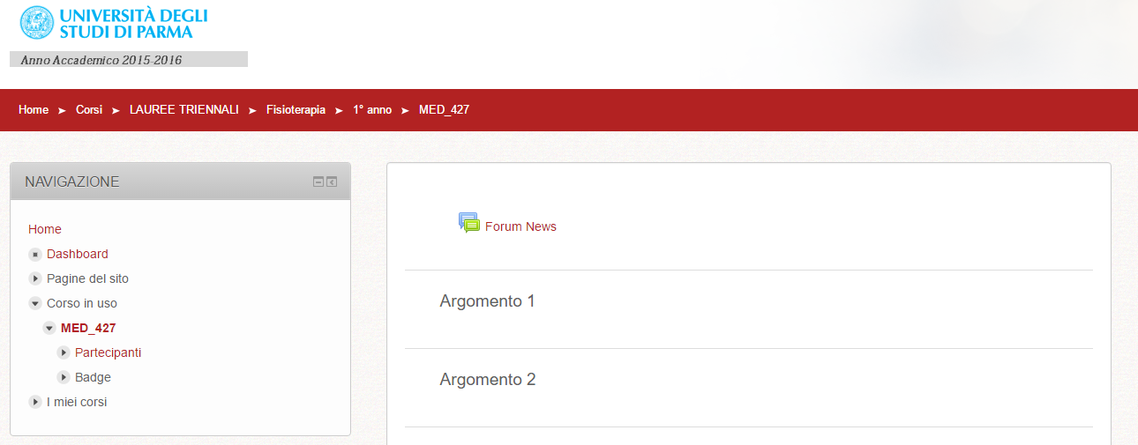
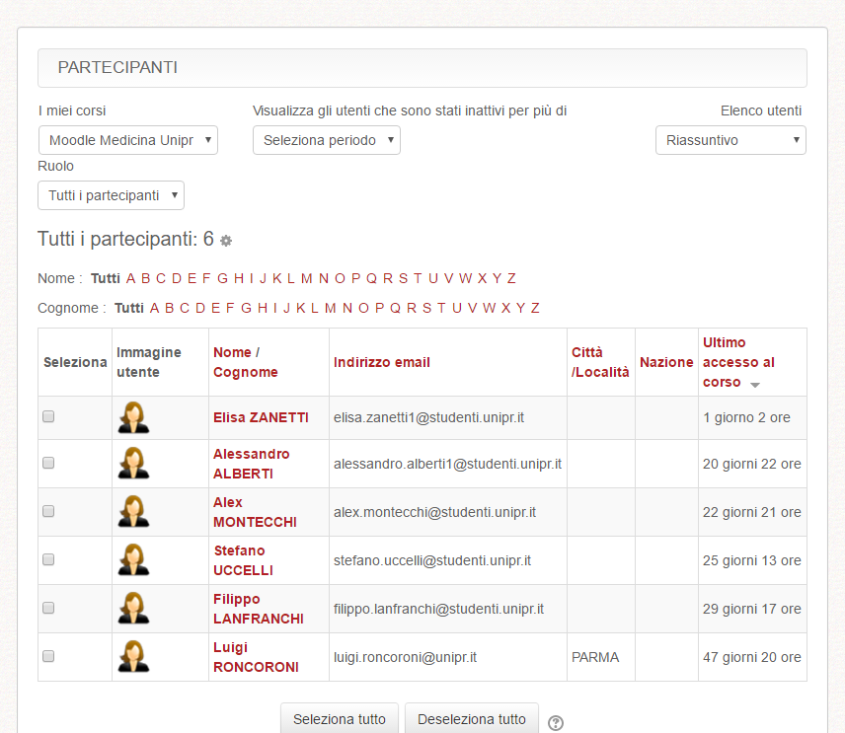
IL MIO CORSO: barra laterale sx
Blocco di NAVIGAZIONE:
mostra l’elenco degli argomenti caricati sul proprio corso, in ordine di apparizione, sotto il codice automatico del corso.
Il link «partecipanti» mostra l’elenco di tutti gli utenti che hanno visitato la pagina del corso (iscritti)
Notes:
Inserire barre

Slide 13
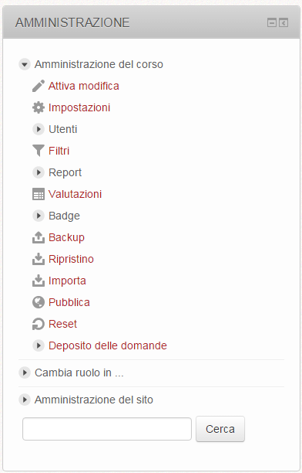
IL MIO CORSO: barra laterale sx
Blocco di AMMINISTRAZIONE DEL CORSO
Permette di amministrare il proprio corso con azioni specifiche come, a titolo di esempio:
Modifica delle impostazioni
Modifica ruolo degli utenti
Estrazione di statistiche di accesso e attività
Analisi attività di test/quiz
Backup e ripristino
…
Notes:
Inserire barre

Slide 14
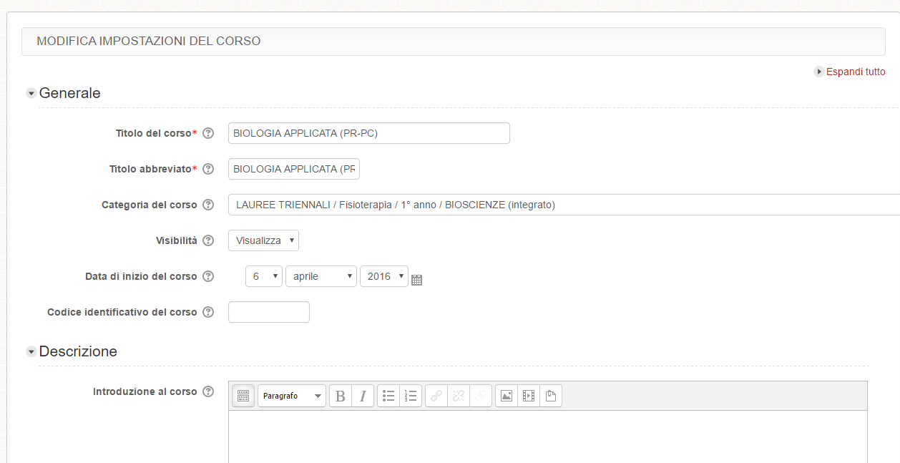
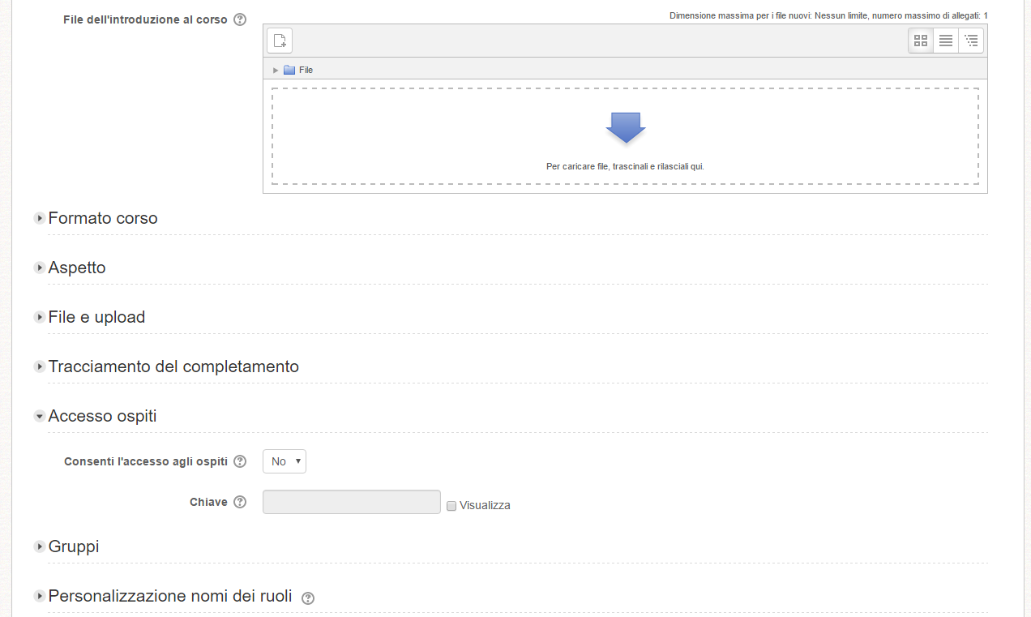
IL MIO CORSO: IMPOSTAZIONI
Non inserire testo qui!
Notes:
Inserire barre

Slide 15
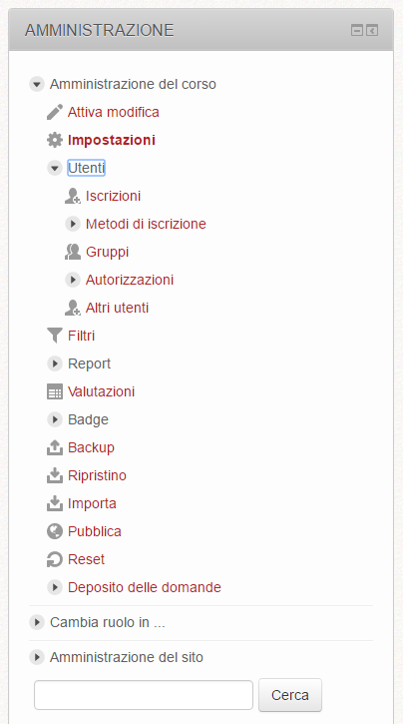
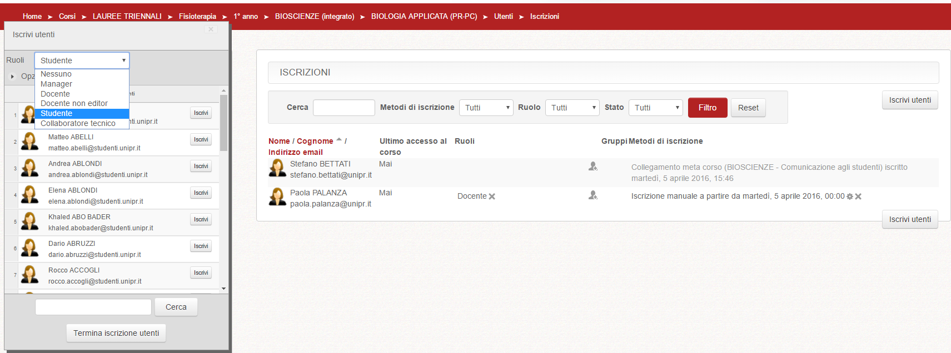
IL MIO CORSO: UTENTI
Notes:
Inserire barre

Slide 16
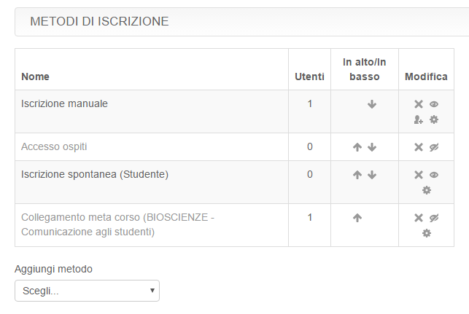
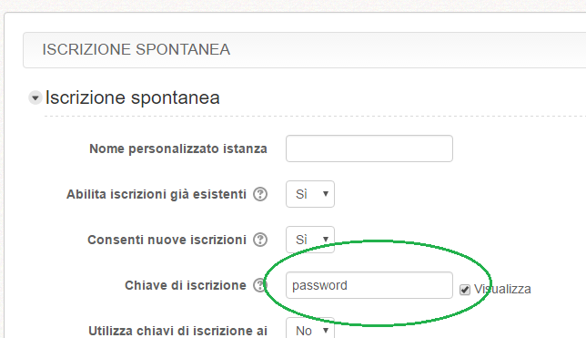
IL MIO CORSO: UTENTI
Notes:
Inserire barre

Slide 17
IL MIO CORSO: cosa posso fare
---
Forum
Caricamento materiali

Slide 18
COMUNICARE CON GLI STUDENTI

Slide 19
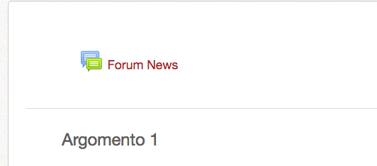
FORUM NEWS
Notes:
Non aprire nuove conversazioni,
Rispondere all’ultimo commento oppure direttamente al docente

Slide 20
FORUM NEWS
Crea nuovo argomento
Allegati
Modifica argomento inserito (30 minuti)
Sottoscrizione
Notes:
Non aprire nuove conversazioni,
Rispondere all’ultimo commento oppure direttamente al docente

Slide 21
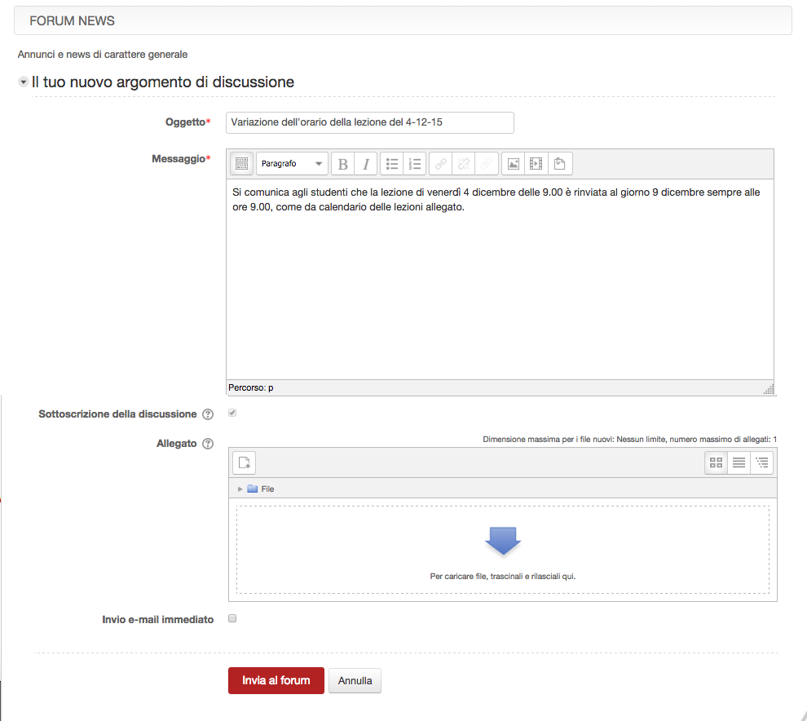

Slide 22
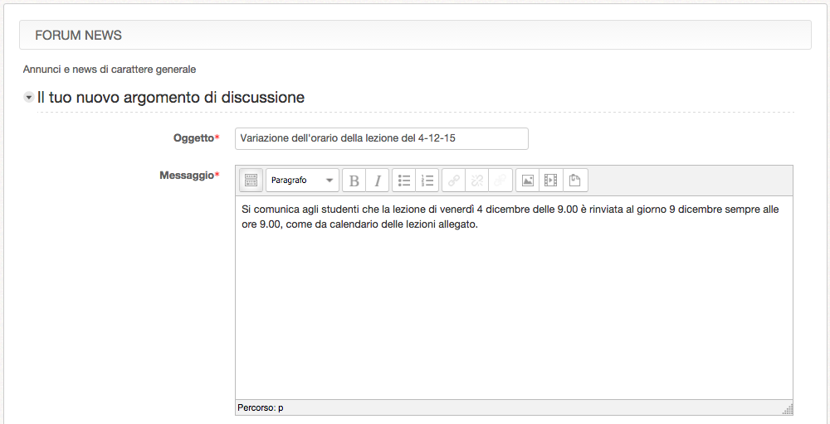

Slide 23
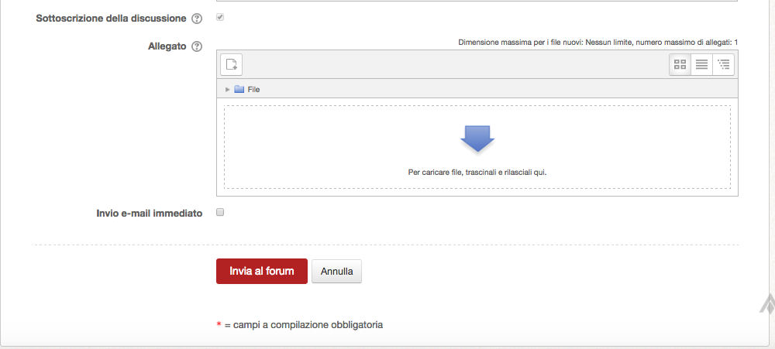

Slide 24
CARICARE MATERIALI

Slide 25
CARICAMENTO MATERIALI
1- “Attiva modifica” (bottone in alto a destra)
2 - “Aggiungi risorsa” (presente in ogni argomento)
3 - scegliere attività o risorsa messe a disposizione (menu a tendina)
4 - inserire il file da caricare
5 - salvare
Come?

Slide 26
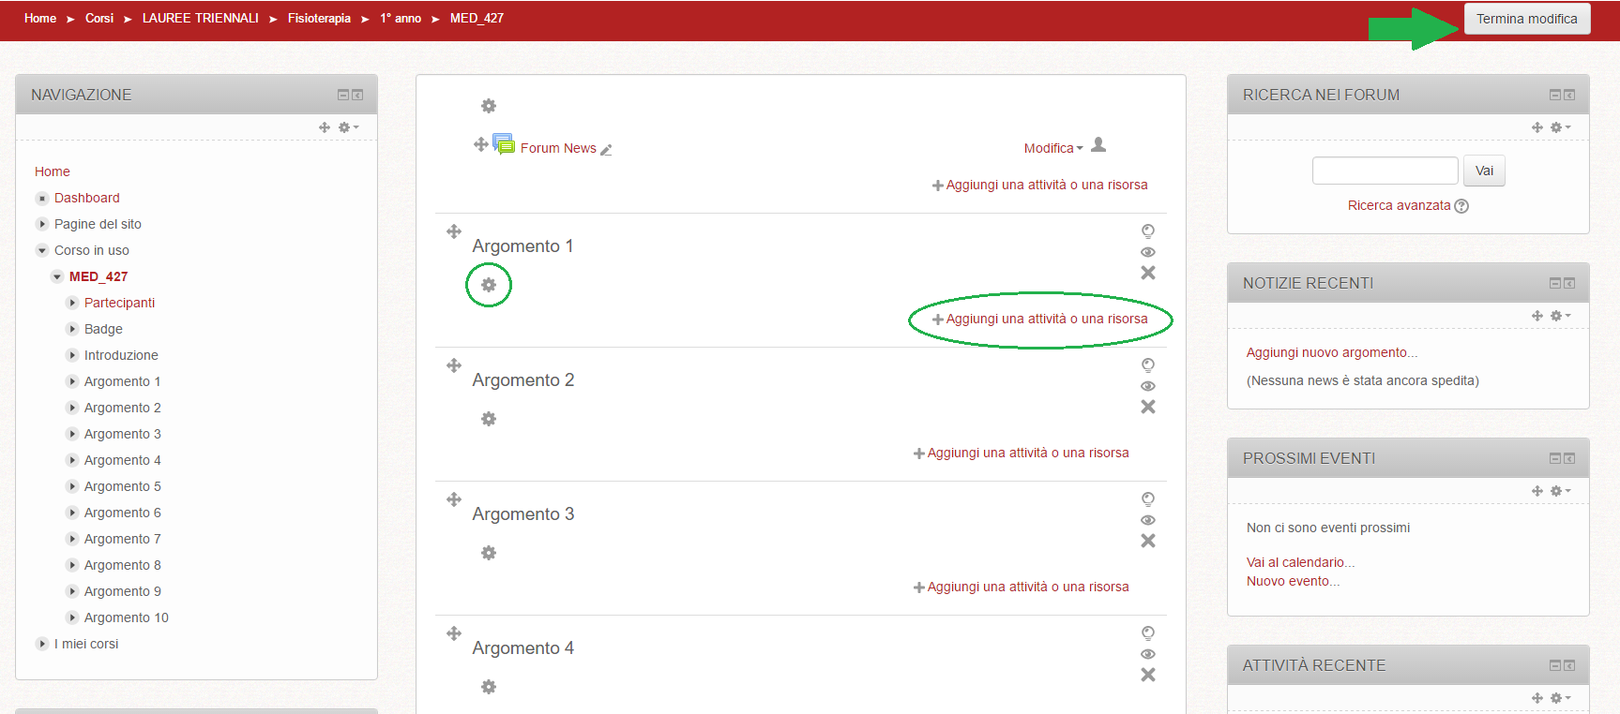
CARICAMENTO MATERIALI
Pulsante per spostare gli argomenti in alto/basso
Il pulsante «rotellina» per cambiare nome all’argomento e stabilire le caratteristiche base
Il pulsante «aggiungi un’attività o risorsa» per scegliere cosa caricare dentro ogni argomento
Il pulsante «attiva modifica/termina modifica» per iniziare a caricare

Slide 27
CARICAMENTO MATERIALI
In fondo a tutti gli argomenti sono presenti due pulsanti «+» e «-» per aumentare o diminuire il numero degli argomenti della pagina

Slide 28
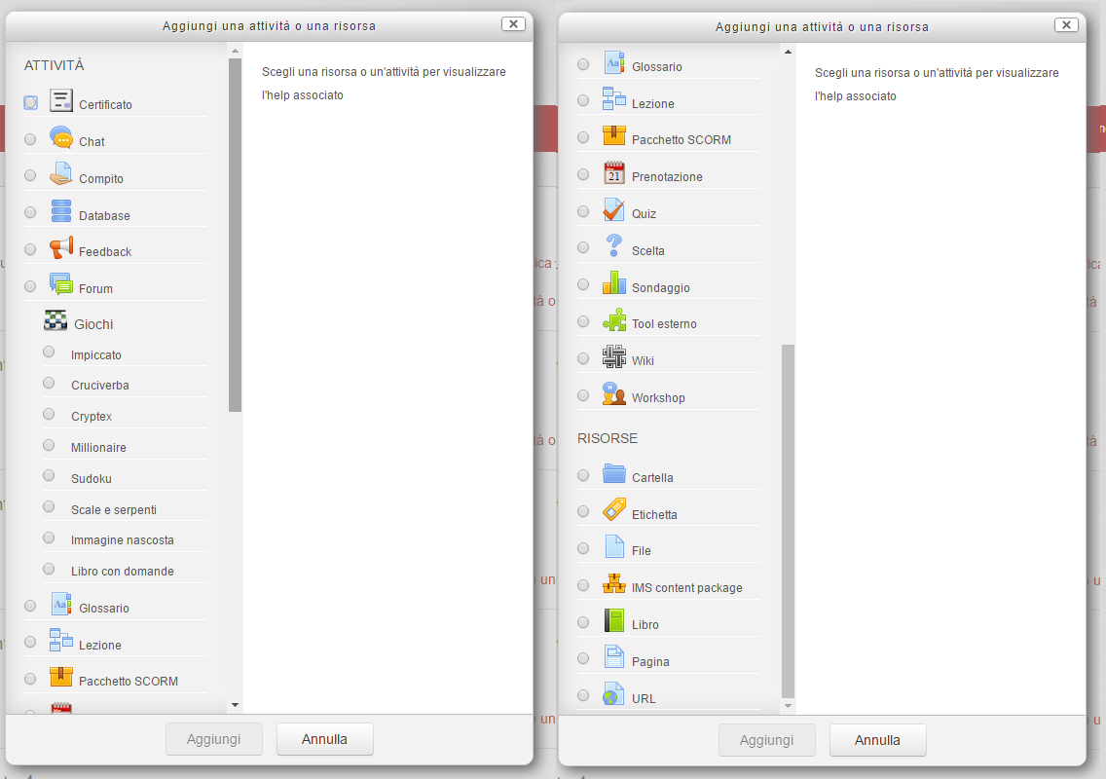
CARICAMENTO MATERIALI

Slide 29
CARICARE MATERIALI – es. FILE

Slide 30
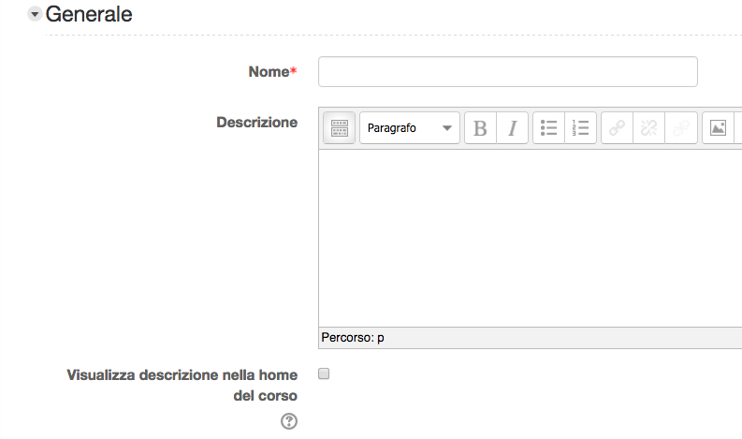
CARICARE MATERIALI – es. FILE

Slide 31
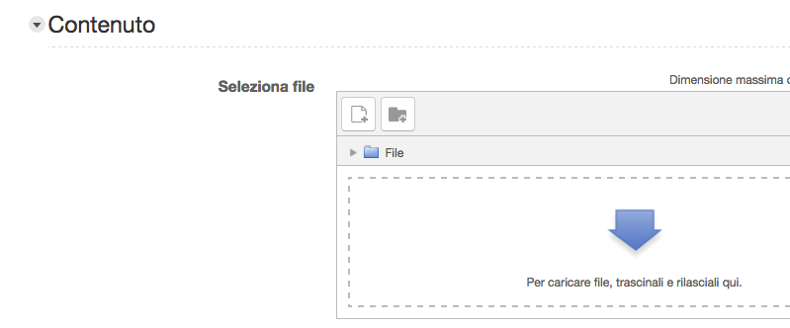
CARICARE MATERIALI – es. FILE

Slide 32
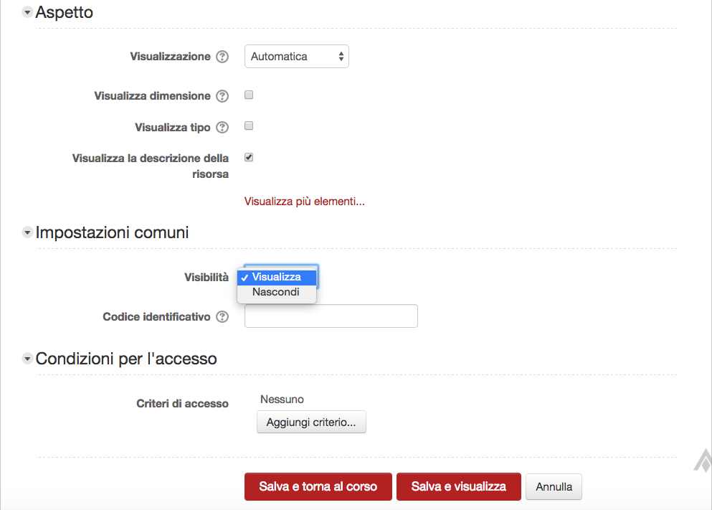
CARICARE MATERIALI - II

Slide 33
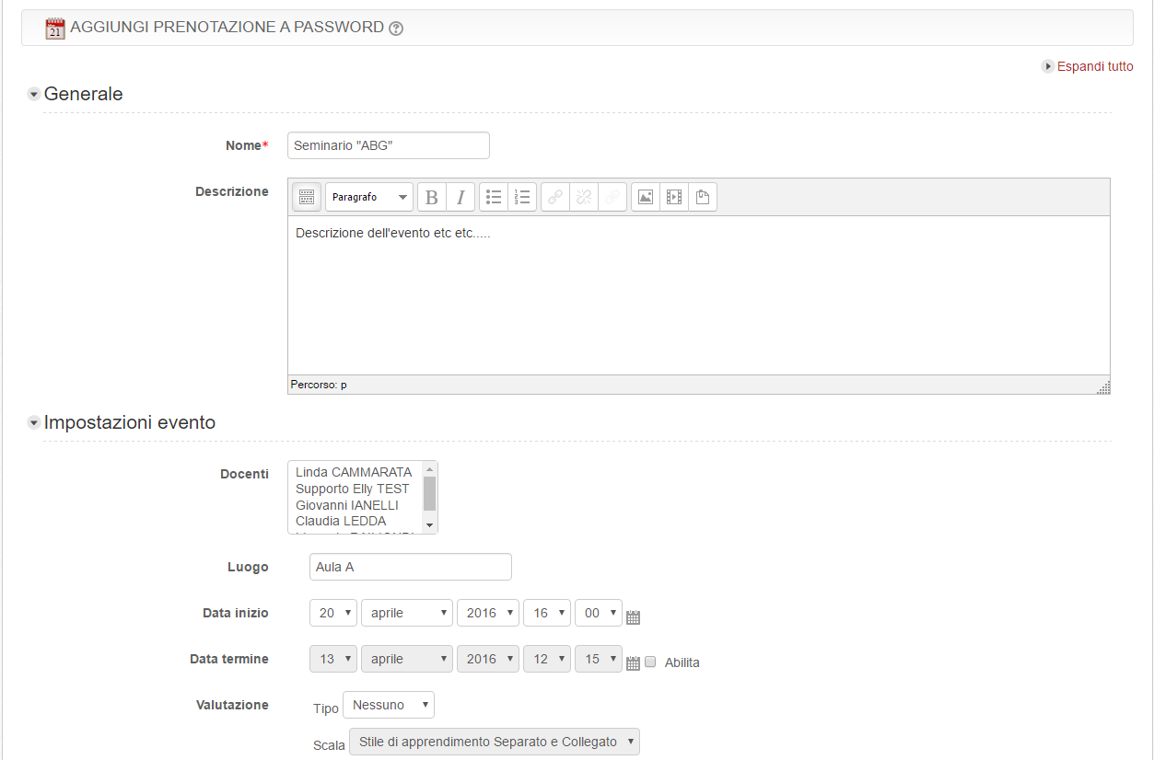
RISORSA PRENOTAZIONE

Slide 34
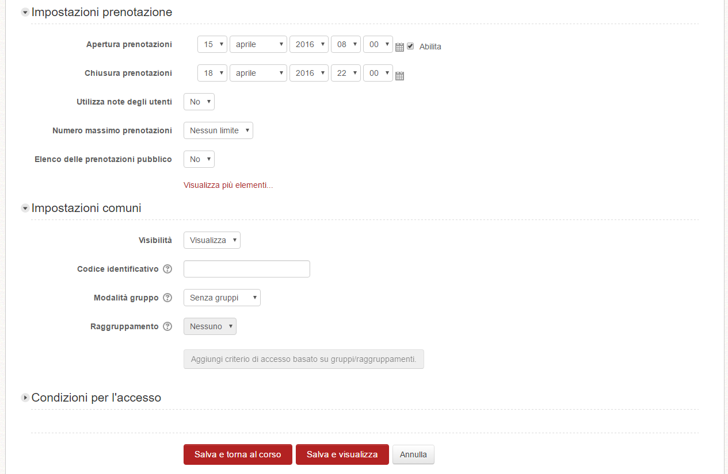
RISORSA PRENOTAZIONE

Slide 35
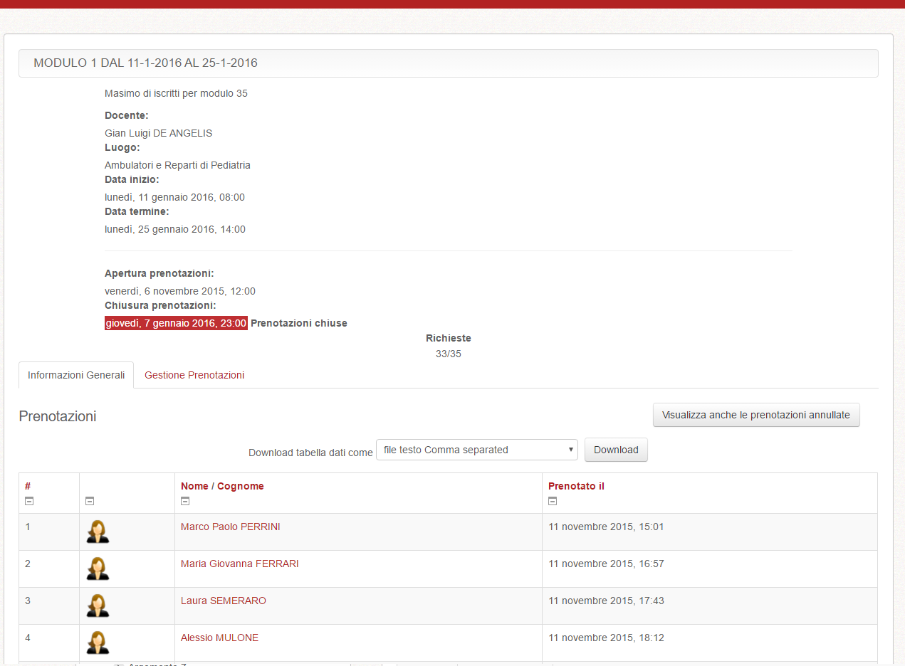
RISORSA PRENOTAZIONE

Slide 36
IL MIO CORSO: come si presenta
Notes:
Inserire barre

Slide 37
3 CONSIGLI FINALI per Elly
1- NON inserire testo nel box della descrizione del corso
Amministrazione/impostazioni/descrizione – introduzione al corso
II – Avvisare gli studenti a lezione e attraverso il FORUM News quando sono presenti nuovi materiali
III – Creare una mappa dei materiali organizzata in argomenti

Slide 38
Grazie per l’attenzione e buon lavoro
supporto.elly@unipr.it

